Slide 1
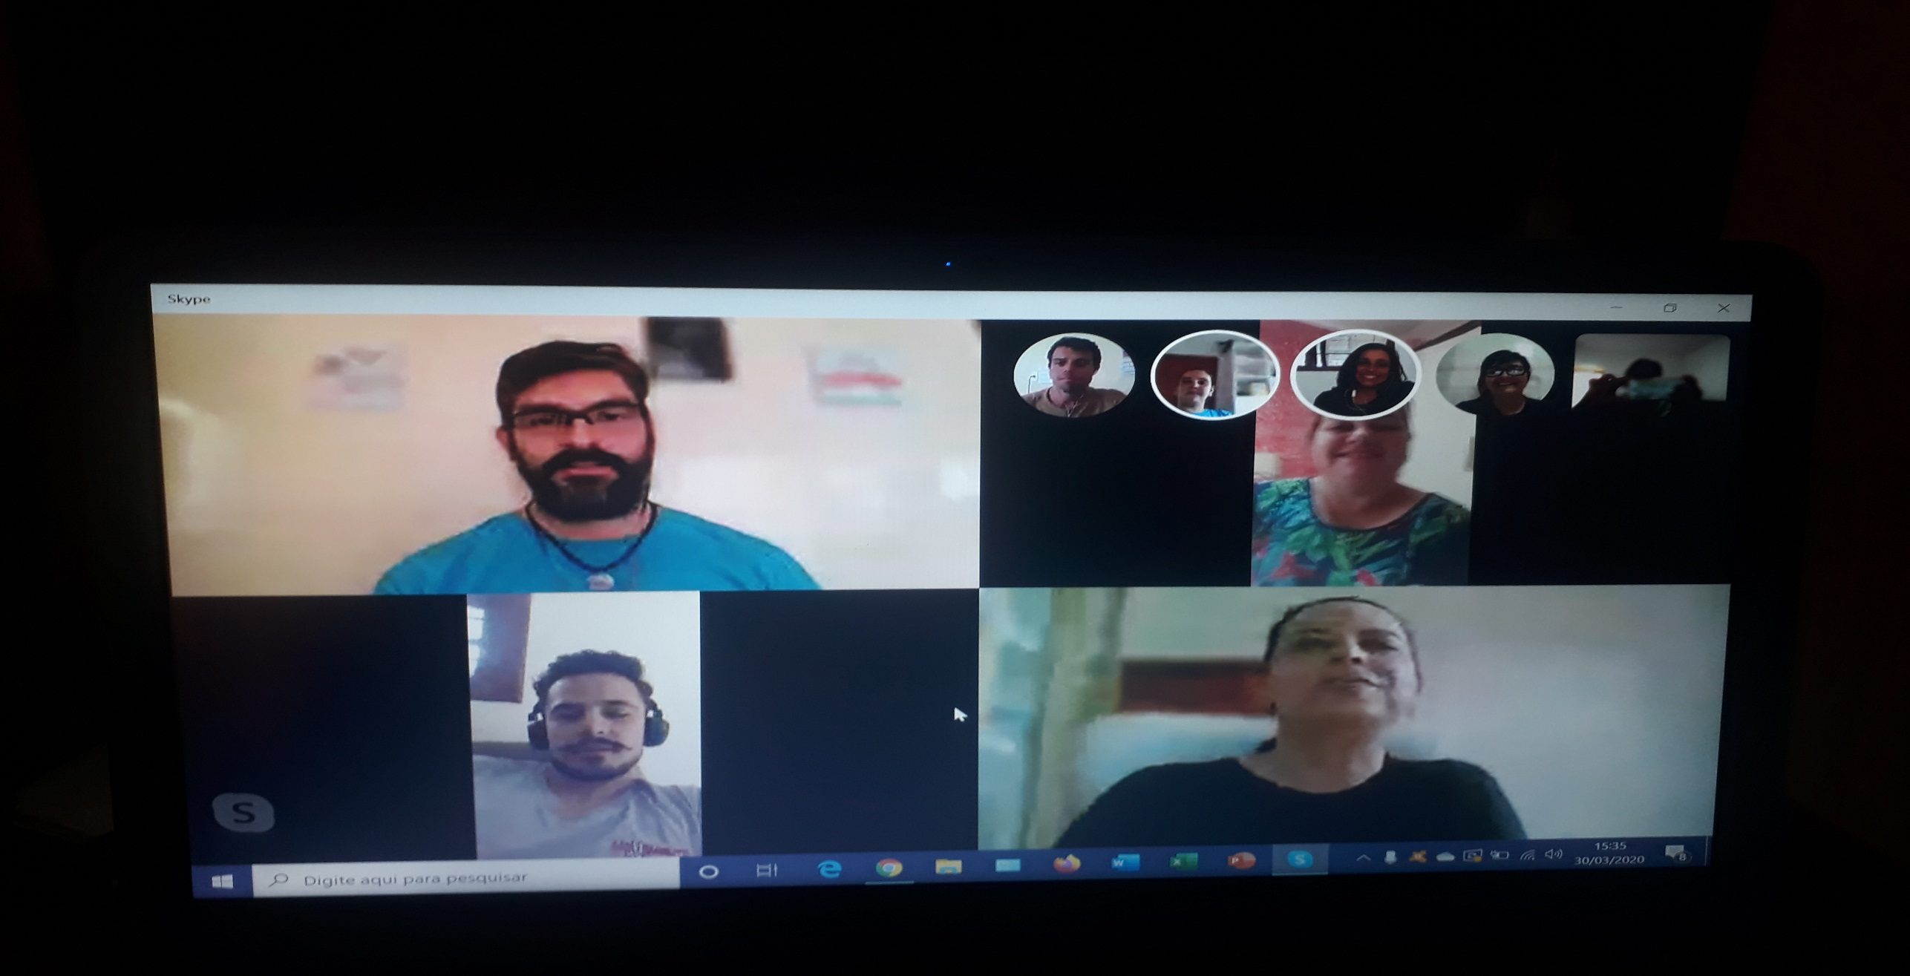
REUNIÃO VALÉRIA – CRIMES DIGITAIS

